Slide 1
Kans Project
By: Deidre Leslie, Kevin Mitchell
Date: 26/11/12
Class: 2A
Teacher: Ms. Mavis
Subject: Nederlands

Slide 2
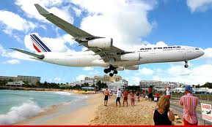
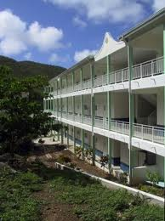
Inhoud Van De Zaken
Enquête Informatie
School Informatie
Eiland Informatie

Slide 3
Enquete Informatie
Voor dit hoofdstuk, kregen we de kans om te zien hoe de kinderen tussen de leeftijd 9-10 zich voelen over het leven op St. Maarten. Voor sommige van onze enquêtes, stelden wij vragen zoals “ Naar welke leuke plaatsen ga jij naartoe op St. Maarten? Wat is je favoriete eten?”
We hebben gemerkt dat de kinderen vraag één meestal beantwoorden met het strand of de cinema. En vraag twee merkten wij dat zij meestal met pizza beantwoorden.
We kwamen tot de conclusie dat de regering meer entertainment voor kinderen op hun leeftijd moet hebben.

Slide 4
School Informatie
De Geschiedenis van St. Dominic
De St. Dominic High School is een rooms katholieke middelbare school met engels als de taal van instructie. De school werd opgericht in 1994 om te zorgen voor continuiteit in het secundair onderwijs van de studenten van de St. Dominic primaire school. In 1994 was de school een Engelse school met een Amerikaanse Curriculum met ongeveer 35 kinderen in rang 7.

Slide 5
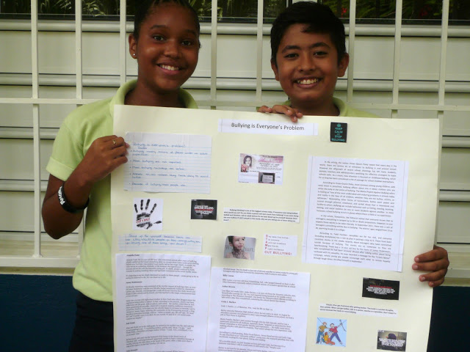
Wat kun je doen op SDHS?
Op SDHS is er een grote verscheidenheid van dingen die je kunt doen die plezier geven en sommigen niet. Er is ook sportdag die jaarlijks wordt gehouden bij Emilio Wilson Park of Raul Illidge Complex in Cay Hill. We hebben ook spel nachten, bingo, dansen, en een nacht noemen we DGM nacht. DGM betekent dans, games en films. Het is een zeer leuke nacht. Zoals u kunt zien, zijn er een heleboel dingen te doen.

Slide 6
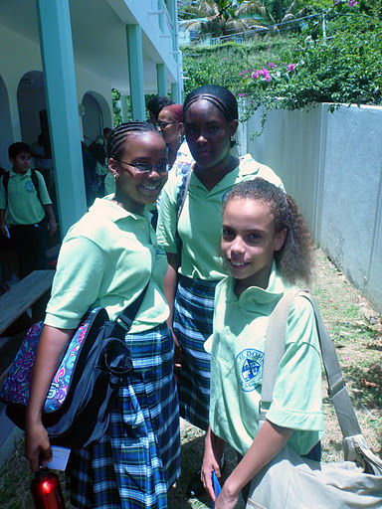
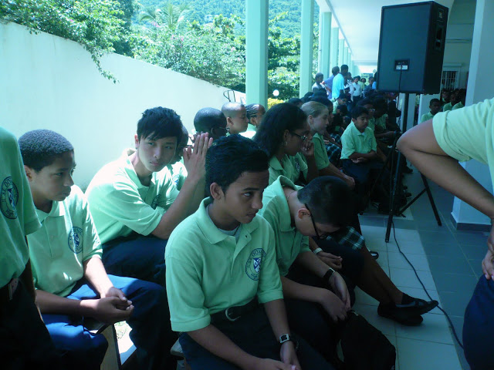
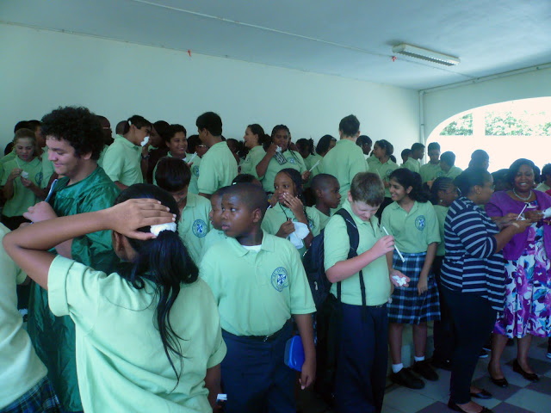
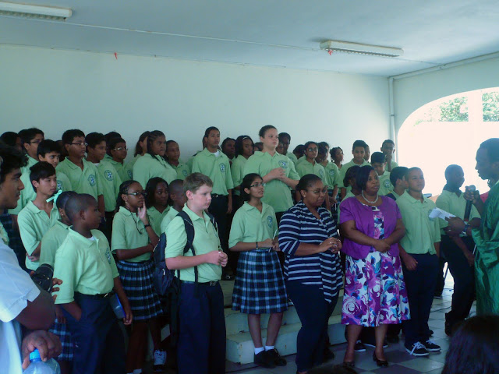
Fotos

Slide 7
Island Informatie
St. Maarten Historie
Het verhaal van St. Maarten begint ver naar het zuiden, in een regio van de Amazone jungle bekend als de Orinoco stroomgebied. Het was hier waar de eerste bewoners van het eiland vandaan kwamen - de Arawaks Ze zijn ongeveer duizend jaar geleden naar Sint Maarten gemigreerd.
Christoffel Columbus vond het eiland op de heilige dag van St. Martinus van Tours, 11 November 1493.

Slide 8
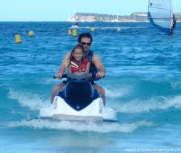
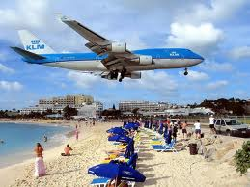
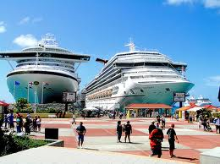
Wat Kun Je Doen Op SXM?
Zoals de meeste Caribische bestemmingen, is St. Martin, St. Maarten geweldig om te ontspannen in het zand of spelen in de golven.
St. Martins’s prachtige stranden zijn kleding optioneel (met name de toeristische favoriete, Orient Bay).

Slide 9
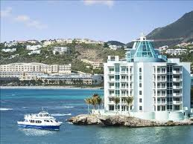
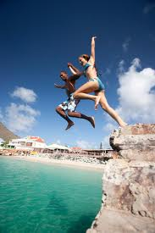
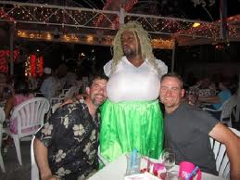
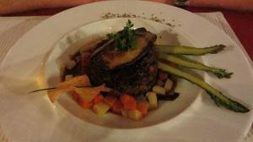
Fotos ☺

Slide 10
Dank U Wel ☺
Tot ziens op St. Maarten!

